Slide 1
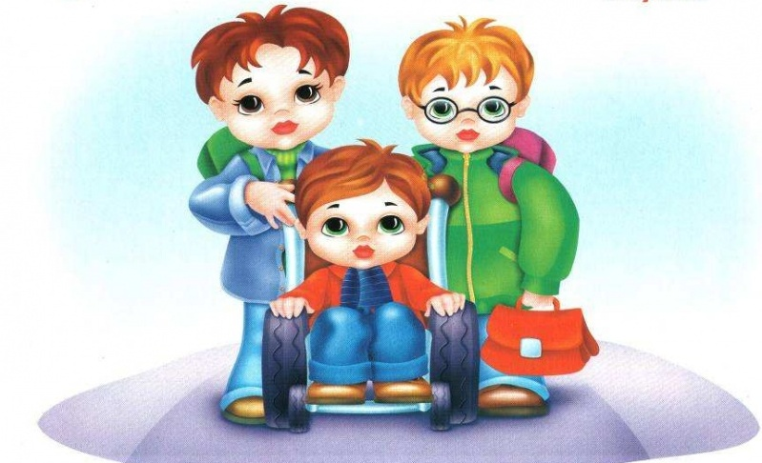
Презентация к статье «Особенности обучения детей с ОВЗ (ограниченными возможностями здоровья) в общеобразовательной школе»
Подготовила
Алимова Эльвие Назимовна Учитель химии, специалист МОУ «Вольновская школа» п.Вольное, Республика Крым
2015г.

Slide 2
В Конституции РФ и Законе «Об образовании» сказано, что дети с проблемами в развитии имеют равные со всеми права на образование. Важнейшей задачей модернизации является обеспечение доступности качественного образования, его индивидуализация и дифференциация, систематическое повышение уровня профессиональной компетентности педагогов коррекционно-развивающего обучения, а также создание условий для достижения нового современного качества общего образования.

Slide 3
Проблемы, связанные с включением ребенка-инвалида в школьное пространство по месту жительства:
наличие стереотипов и предрассудков в школьной среде по отношению к инвалидности;
недостаток информации у школьников об инвалидности и о возможностях их сверстников-инвалидов;
отсутствие доступной среды и технических средств реабилитации, облегчающих образовательный процесс для школьников с особыми образовательными потребностями;
отсутствие знаний, соответствующей подготовки и методик для работы с ребенком, имеющим особые образовательные потребности, в условиях образовательного учреждения по месту жительства;
неготовность широкой общественности признавать право ребенка с особыми образовательными потребностями на получение образования его в среде своих сверстников без инвалидности;
полное отсутствие или формальный характер индивидуальной программы реабилитации ребенка, направленной на получение полноценного образования.

Slide 4
Формы организации образовательного процесса:
1) обучение в общеобразовательном интегрированном классе по программам для общеобразовательных и специальных (коррекционных) образовательных учреждений;
2) обучение в условиях классов коррекционно-педагогичегкой поддержки по рекомендованным психолого-медико-педагогической комиссией (ПМПК) специальным образовательным программам в соответствии с индивидуальными коррекционно-образовательными маршрутами, разработанными специалистами школьного психолого-медико-педагогического консилиума (ПМПк);
3) оказание специальной коррекционной помощи с целью компенсации имеющихся нарушений в развитии ребенка специалистами службы сопровождения;
4) развитие и коррекция через систему дополнительного образования

Slide 5
Особенности детей с нарушениями опорно-двигательного аппарата
Понятие «нарушение функций опорно-двигательного аппарата» (НОДА) носит собирательный характер и включает в себя двигательные расстройства, имеющие органическое центральное или периферическое происхождение.
Дети с нарушениями функций опорно-двигательного аппарата представлены следующими категориями:
дети с церебральным параличом (ДЦП);
с последствиями полиомиелита в восстановительной или резидуальной стадии;
с миопатией;
с врожденными и приобретенными недоразвитиями и деформациями опорно-двигательного аппарата

Slide 6
По степени тяжести нарушений двигательных функций и по сформированности двигательных навыков дети разделяются на три группы.
В первую группу входят дети с тяжелыми нарушениями.
Во вторую группу входят дети, имеющие среднюю степень выраженности двигательных нарушений.
Третью группу составляют дети, имеющие легкие двигательные нарушения

Slide 7
Рекомендации педагогам по организации работы с детьми с нарушениями опорно-двигательного аппарата
Трудности при овладении письмом у детей с двигательными нарушениями связаны прежде всего с несформированностью или нарушением хватательной функции кисти. Дети пишут очень медленно, неразборчиво, буквы как бы прыгают по строке, различны по величине, строчки не соблюдаются.
Несформированность пространственных представлений отражается на начальном этапе усвоения математики. При изучении состава числа дети не могут расположить или представить его в виде отдельных групп предметов. Однако особую трудность для них представляет процесс овладения материалом по геометрии и тригонометрии, активизирующий умения представить отдельные геометрические фигуры и выполнить их чертежи. У некоторых учащихся затруднения при усвоении программного материала по географии (расположение частей света, направление течения рек и т. д.) могут быть вызваны недостаточной сформированностью пространственного воображения и памяти; наиболее ярко это проявляется при работе с контурными картами.

Slide 8
Особенности учебной деятельности учащихся с двигательными нарушениями в значительной степени также определяются различными нарушениями речи. Характерными проявлениями речевых расстройств являются разнообразные нарушения звукопроизносительной стороны речи. В устных ответах такие учащиеся стараются выражать свою мысль экономно, сжато, они отвечают речевыми штампами и только на вопросы учителя. . Подготовка к ответу требует определенной настройки речевого аппарата (преодоление насильственных движений, подготовка дыхания, произвольное подключение голоса).
Несформированность двигательного навыка письма у учащегося выдвигает необходимость рационального определения дозировки выполнения письменных и контрольных работ. Имея целью выявление знаний или степени усвоения программного материала, учитель индивидуально подбирает объем и способы выполнения заданий в каждом конкретном случае. Например, для установления того, насколько ученик усвоил правила правописания безударных гласных, его просят написать отдельные слова, словосочетания из текста, предложений.
Для облегчения усвоения новых знаний необходимо использование методических приемов, которые требуют работы различных анализаторов: слухового, зрительного и тактильного. Поэтому использование наглядных средств обучения (картины, таблицы, схемы, графики, профили, карты, мультимедийные презентации) необходимо на каждом уроке.

Slide 9
Рекомендации к оценке знаний учащихся с двигательной патологией
При оценке устного ответа и чтения учитель обязательно должен учитывать речевые особенности и ни в коем случае не снижать отметки (особенно на начальных этапах обучения) за недостаточную интонационную выразительность, замедленный темп и отсутствие плавности, скандированность.
При оценке результатов письменных работ не следует снижать оценку за следующее:
– неправильное написание строк (зубчатость, выгнутость, вогнутость, косое расположение букв, несоблюдение и пропуск строки, несоблюдение полей);
– выпадение элементов букв или их незаконченность, лишние дополнения букв, неодинаковый их наклон и т. д.;
– нарушения размеров букв и соотношения их по высоте и ширине;
– смешение сходных по начертанию букв;
– прерывистость письма или повторение отдельных его элементов за счет насильственных движений.

Slide 10
Выводы:
1. подготовка детей к овладению школьной программой путем пропедевтических занятий (т.е. формирование у них необходимых знаний)
2. формирование у них познавательной мотивации и положительного отношения к учению;
3. замедленный темп преподнесения новых знаний;
4. использование наиболее эффективных методов обучения (в том числе усиление наглядности в разных ее формах, включение практической деятельности, применение на доступном уровне проблемного подхода);
5. организация занятий таким образом, чтобы избегать утомления детей

Slide 11
Использованная литература:
http://obrmos.ru/go/go_scool_corr/go_corr_more.html
https://www.mgpu.ru/materials/file/1materials.pdf
http://konsultacia-schkola8.blogspot.com/2015/05/blog-post_76.html
http://infourok.ru/metodicheskie-rekomendacii-obuchenie-detey-s-narusheniyami-opornodvigatelnogo-apparata-v-usloviyah-realizacii-fgos-noo-310942.html

